Slide 1
Управление инвестициями
Вопросы для рассмотрения:
Управление инвестиционной деятельностью фирмы
Методы обоснования реальных инвестиций
Оценка инвестиционных проектов с неординарными денежными потоками
Сравнительный анализ проектов различной продолжительности
Анализ инвестиционных проектов в условиях инфляции
Анализ инвестиционных проектов в условиях риска
Формирование и оптимизация бюджета капиталовложений

Slide 2
Активы |  | Пассивы
1. ВОА Основные средства Нематериальные активы Долгоср.фин.вложения Доход.вложения в мат.ценности Незавершенное строительство Отложенные налоговые активы | 500 | 3. СК Уставный капитал Добавочный капитал Резервный капитал Нераспределенная прибыль | 550
2. ОА Запасы (М+НЗП+ГП) Дебиторская задолженность Кратк.фин.вложения Денежные средства | 500
 |  | 4. ДО Долгоср. кредиты и займы Отложенные налоговые обяз-ва | 250
 |  | 5. КО Краткосроч. Кредиты и займы Кредиторская задолженность | 200
Валюта баланса | 1000 | Валюта баланса | 1000

Slide 3
Внеоборотные активы
Внеоборотные активы – денежные вложения в эти активы носят инвестиционный характер, они находятся в предприятии длительный срок не менее 1 года и, участвуя в производственно-коммерческой деятельности, приносят прибыль.

Slide 4
Основные средства: Классификация
Основные средства
Связь с производственным процессом
Участие в производственном процессе
Виды ОС
Производственные
(участвуют в производственном процессе)
Активные ОС
Машины, оборудование
Инструмент и хозинвентарь
Непроизводственные
(имущество социального значения)
Пассивные ОС
Здания, сооружения
Транспортные средства
Передаточные устройства

Slide 5
ОС: Виды оценки
1. Полная первоначальная стоимость основных фондов
ПС = затраты на приобретение + транспортировка + установка, монтаж ОС.
2. Балансовая стоимость – стоимость основных средств хозяйствующего субъекта, находящихся на его балансе.
БС = ПС – Наколенный Износ
3. Восстановительная стоимость выражает оценку воспроизводства основных фондов в современных условиях.
ВС = (1) сумму затрат на реконструкцию, модернизацию ОС, увеличивающих первоначальную стоимость + (2) изменение первоначальной стоимости с учетом переоценки ОС
4. Остаточная стоимость представляет собой разницу между полной первоначальной стоимостью и начисленным износом, отражается в балансе предприятия.
ОС = ПС - НИ
5. Ликвидационная стоимость – выручка от продажи основных средств, годных строительных материалов, деталей и узлов, металлолома, остающихся после прекращения функционирования объекта ОС.

Slide 6
ОС: Амортизация
Амортизация - процесс постепенного денежного возмещения экономического износа ОФ вследствие частичной утраты их стоимости, осуществляемый посредством переноса утраченной стоимости на произведенный продукт.
Экономический износ:
  Физический износ
    Устранимый ФИ
    Неустранимый ФИ
  Моральный износ
    Первого рода
    Второго рода

Slide 7
ОС: методы амортизации
Производственный метод (The activity depreciation method)
Метод равномерного прямолинейного списания (The straight-line method of depreciation)
Метод суммы лет (кумулятивный) (The sum of years' digits depreciation)
Метод остаточной стоимости (The declining balance method of depreciation)

Slide 8
Износ
Физический износ
  Устранимый физический износ предполагает, что затраты на ремонт меньше, чем добавленная при этом стоимость объекта.
  Неустранимый физический износ рассчитывается, когда затраты на исправление дефекта превосходят стоимость, которая при этом будет добавлена к объекту.
Моральный износ
  Моральный износ первого рода
  Моральный износ второго рода

Slide 9
3.6.1 ОС: Источники финансирования
Источники финансирования ОС
Простое воспроизводство
Расширенное воспроизводство
Амортизация
Ремонт
Амортизация
Ремонт
Прибыль / фонд накопления
Уставной капитал
Долгосрочный кредит
Бюджетные ассигнования

Slide 10
Нематериальные активы
Организационные расходы
Объекты интеллектуальной собственности
Деловая репутация
Good Will
Изобретения
Базы Данных
Полезные модели
Топология интегральных
микросхем
Промышленные образцы
Товарные знаки и знаки обслуживания
Селекционные достижения
Программы ЭВМ

Slide 11
1.1. Ключевые понятия в области инвестиций
от лат. investio – «одеваю».
Инвестиция в экономическом смысле - расходы, сделанные в ожидании будущих доходов
Два основных вида инвестиций:
  Реальные – вложение в развитие материально-технической базы предприятий производственной и непроизводственной сфер.
  Финансовые – вложение капитала в долгосрочные финансовые активы – паи, акции, облигации.

Slide 12
1.1. Ключевые понятия в области инвестиций
Инвестиционная деятельность - вложение инвестиций и осуществление практических действий в целях получения прибыли и (или) достижения иного полезного эффекта.
Инвестиционный процесс – это процесс формирования, привлечения, вложения, возмещения инвестиционных ресурсов и получения дохода от их использования.

Slide 13
1.1. Ключевые понятия в области инвестиций
Инвестор – физическое или юридическое лицо, вкладывающее на долго- или краткосрочной основе в некоторый проект собственные средства в предположении их возврата с прибылью.
Типы инвесторов:
  Акционеры: инвестируя свои средства, приобретают право на получение части текущей прибыли и остаточного имущества в случае ликвидации проекта
  Лендеры: Инвестируя свои средства, приобретают право на получение регулярного дохода (процента) и номинала приобретенной в момент инвестирования ценной бумаги в случае наступления определенных условий.

Slide 14
1. Ключевые понятия в области инвестиций
Инвестиционный риск – вероятность потери инвестиций и дохода от них.
В зависимости от отношения к риску инвесторы чаще всего делятся на три типа (группы):
  нейтральные к риску (risk-neutral investors),
  несклонные к риску (risk averters),
  склонные к риску (risk lovers).

Slide 15
1.1. Ключевые понятия в области инвестиций
Инвестиционный проект с нормативной точки зрения представляет собой набор документации, содержащий два крупных блока документов:
  документально оформленное обоснование экономической целесообразности, объема и сроков осуществления капитальных вложений, включая необходимую проектно-сметную документацию, разработанную в соответствии с законодательством РФ и утвержденную в установленном порядке стандартами (нормами и правилами);
  бизнес-план как описание практических действий по осуществлению инвестиций.

Slide 16
1.1. Ключевые понятия в области инвестиций
Инвестиционный проект в процессном аспекте - последовательность действий, связанных с:
  обоснованием объемов и порядка вложения средств,
  их реальным вложением,
  введением мощностей в действие,
  их эксплуатацией и получением запланированного результата,
  текущей оценкой целесообразности поддержания и продолжения проекта,
  итоговой оценкой результативности проекта по его завершении.

Slide 17
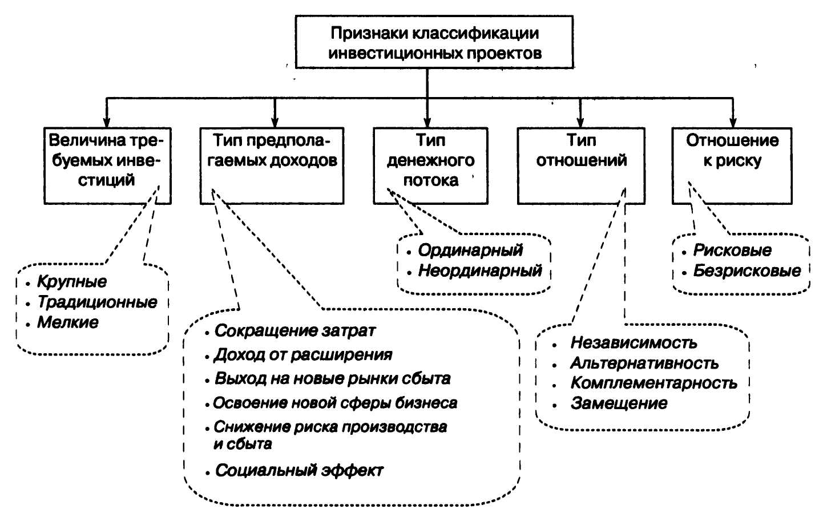
Виды классификации инвестиционных проектов

Slide 18
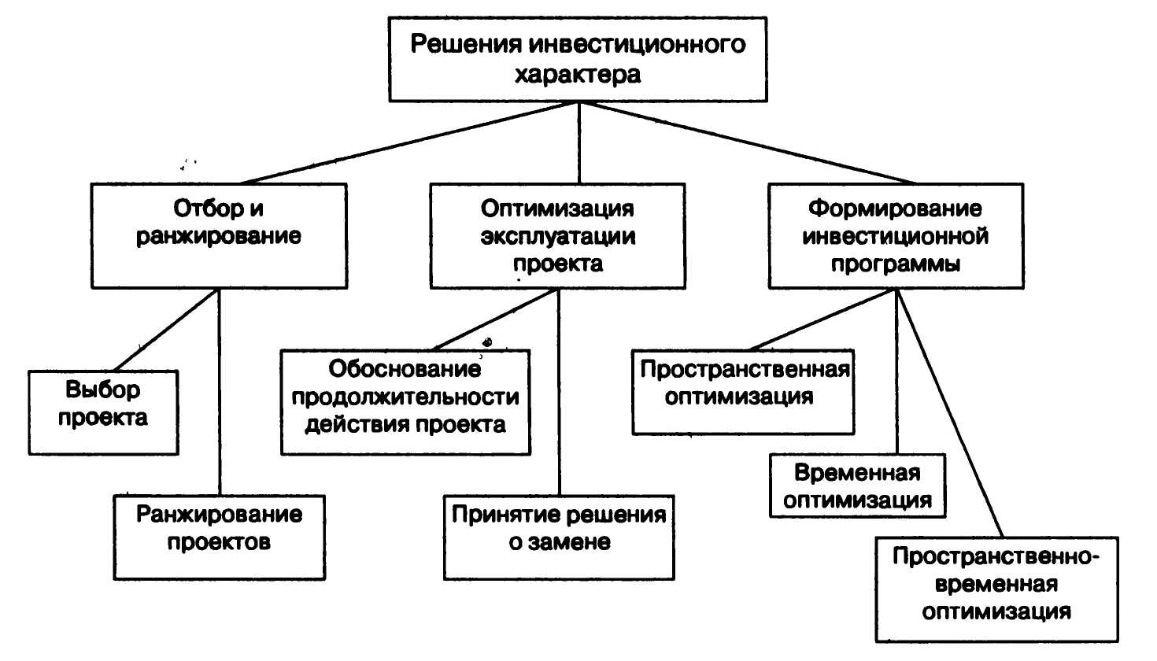
Классификация решений инвестиционного характера

Slide 19
1.1. Ключевые понятия в области инвестиций
Инвестиционный проект с точки зрения инвестиционного анализа - совокупность инвестиций и генерируемых ими доходов.
Модель инвестиционного проекта

Slide 20
1.2. Базовая модель инвестиционно-финансового анализа
Модель дисконтированного денежного потока
(Discounted Cash Flow model = DCF-model)
Четыре параметра DCF-модели:
  стоимостная характеристика,
  время (число равных базисных интервалов, которое может быть конечным или бесконечным),
  элементы денежного потока,
  процентная ставка.

Slide 21
2. Методы обоснования реальных инвестиций
Особенность реальных инвестиций: необратимость процесса инвестиций
Вывод:
  Принимать решения об инвестировании нужно после тщательного анализа всех обстоятельств проекта.
  Нельзя полагаться лишь на интуитивные ожидания – нужны количественные подтверждения целесообразности проекта.
  Нельзя впадать в другую крайность и безоглядно полагаться на некий формализованный алгоритм оценки
  необходимо комплексное обоснование, базирующееся на некой комбинации формализованных количественных критериев и неформальных суждений и оценок.

Slide 22
2.1. Чистая дисконтированная стоимость
(Net Present Value = NPV)
NPV - разность суммы элементов возвратного потока и исходной инвестиции, дисконтированных к началу действия оцениваемого проекта
В случае разовой инвестиции
В случае ряда инвестиций в течение нескольких периодов

Slide 23
2.1. Чистая дисконтированная стоимость
(Net Present Value = NPV)
  NPV <0 - ценность компании уменьшится, т. е. компания понесет убыток, проект следует отвергнуть;
  NPV = 0 - ценность компании не изменится. Решение о целесообразности его реализации должно приниматься на основании дополнительных аргументов;
  NPV > 0 - ценность компании, а следовательно, и благосостояние ее собственников увеличатся, поэтому проект следует принять.

Slide 24
2.2. Чистая терминальная стоимость
(NTV – Net Terminal Value)
NTV - разность суммы элементов возвратного потока и исходной инвестиции, наращенных к моменту окончания оцениваемого проекта.
если NTV > 0, то проект следует принять;
если NTV < 0, то проект следует отвергнуть;
если NTV= 0, то решение о целесообразности его принятия должно основываться на других факторах.

Slide 25
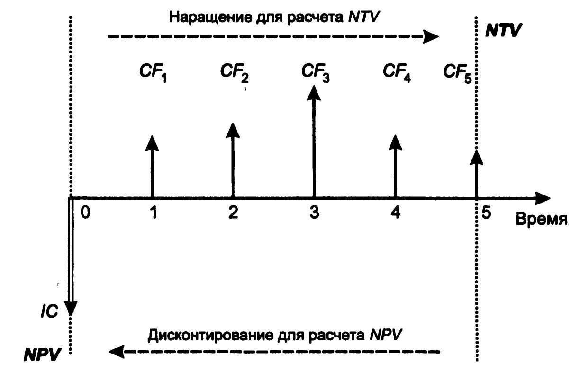
Соотношение NPV и NTV

Slide 26
2.3. Индекс рентабельности инвестиции (profitability index, PI)
PI – это отношение суммы дисконтированных элементов возвратного потока к исходной инвестиции
если PI > 1, то проект следует принять;
если PI < 1, то проект следует отвергнуть;
если PI = 1, то решение о целесообразности его принятия должно основываться на других факторах.

Slide 27
2.4. Внутренняя Ставка Доходности
(internal rate of return, IRR)
IRR - численно равна значению ставки дисконтирования, при которой чистая дисконтированная (приведенная) стоимость инвестиционного проекта (NPV) равна нулю.
Для целей построения графика этой функции:

Slide 28
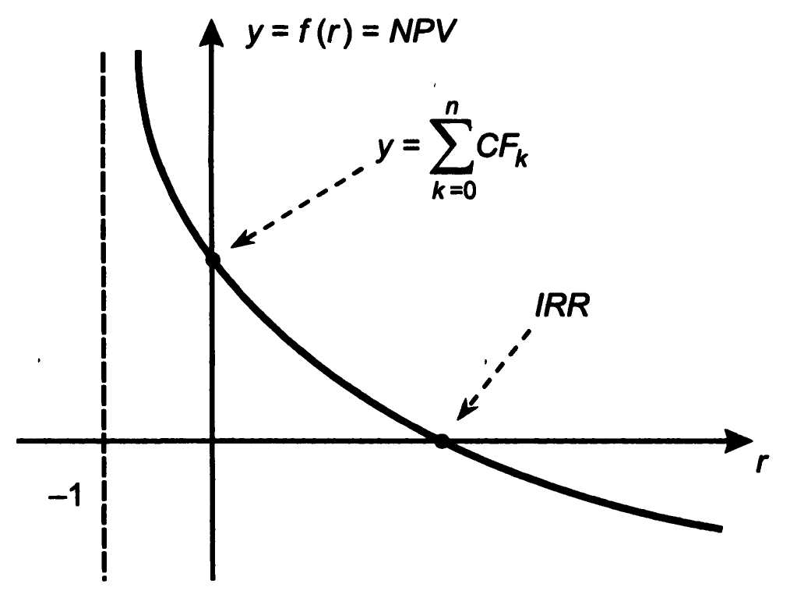
2.4. Внутренняя ставка доходности
(internal rate of return, IRR)
В случае классического денежного потока, когда единовременный отток (инвестиция IC) сменяется серией притоков (CF_{k}), в сумме превосходящих IC

Slide 29
2.4. Внутренняя ставка доходности
(internal rate of return, IRR)
если IRR > СС, то проект следует принять (проект обеспечит наращение ценности фирмы);
если IRR < СС, то проект следует отвергнуть (проект потенциально приведет к упущенной выгоде в целом по фирме или к снижению ее ценности);
если IRR = СС, то проект не сказывается на величине ценности фирмы, а ее инвесторы получат стандартную доходность.

Slide 30
2.4. Внутренняя ставка доходности
(internal rate of return, IRR)
Расчет IRR
  С помощью финансового калькулятора
  С помощью стандартных функций в Excel (ВСД )
  Методом линейной апроксимации

Slide 31
2.5. Срок окупаемости инвестиции (Payback Period, PP)
PP - число базисных периодов, за которое произойдет возмещение сделанных инвестиционных расходов без учета фактора времени

Slide 32
2.5. Дисконтированный срок окупаемости (Discounted Payback Period, DPP)
DPP - число базисных периодов, за которое произойдет возмещение сделанных инвестиционных расходов с учетом фактора времени

Slide 33
2.5. Учетная норма прибыли
(accounting rate of return, ARR)
ARR - коэффициент эффективности инвестиции, рассчитывается делением среднегодовой прибыли PN на среднюю величину инвестиции.

Slide 34
3. Оценка инвестиционных проектов с неординарными денежными потоками
неординарный денежный поток, когда оттоки и притоки денежных средств чередуются.

Slide 35
3.1. Проблема IRR
Предположение о реинвестировании CF по ставке IRR
IRR является корнем (решением) уравнения NPV = 0
NPV - (r) представляет собой алгебраическое уравнение k-й степени,
число положительных решений уравнения может колебаться от 0 до k.
Проект | Величина инвестиций | Денежный поток по годам |  |  | Значение IRR,%
 |  | 1-й | 2-й | 3-й
IPa | -10 | 2 | 9 | 9 | 35,50
IPb | -1590 | 3570 | -2000 | – | 7,30
 |  |  |  |  | 17,25
IPc | -1000 | 6000 | -11000 | 6000 | 0,00
 |  |  |  |  | 100,00
 |  |  |  |  | 200,00

Slide 36
Что делать с проблемой IRR?
Оценивать проекты с неординарным денежным потоком с помощью дополнительных критериев
Использовать для расчетов MIRR

Slide 37
3.2. Модифицированная внутренняя ставка доходности (Modified Internal Rate of Return = MIRR)
Алгоритм расчета
  суммарная дисконтированная стоимость всех оттоков
  суммарная наращенная стоимость всех притоков (терминальная стоимость),
    дисконтирование, и наращение осуществляются по цене источника финансирования проекта.
  определяется ставка дисконтирования, уравнивающая дисконтированную стоимость оттоков и суммарную наращенную стоимость притоков; эта ставка и представляет собой критерий MIRR.

Slide 38
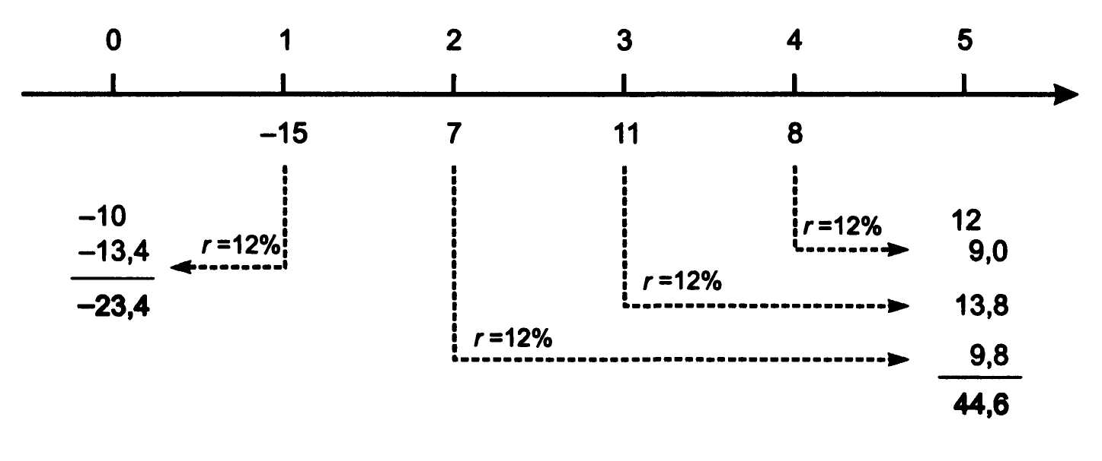
3.2. Модифицированная внутренняя ставка доходности (Modified Internal Rate of Return = MIRR)
Пример 1

Slide 39
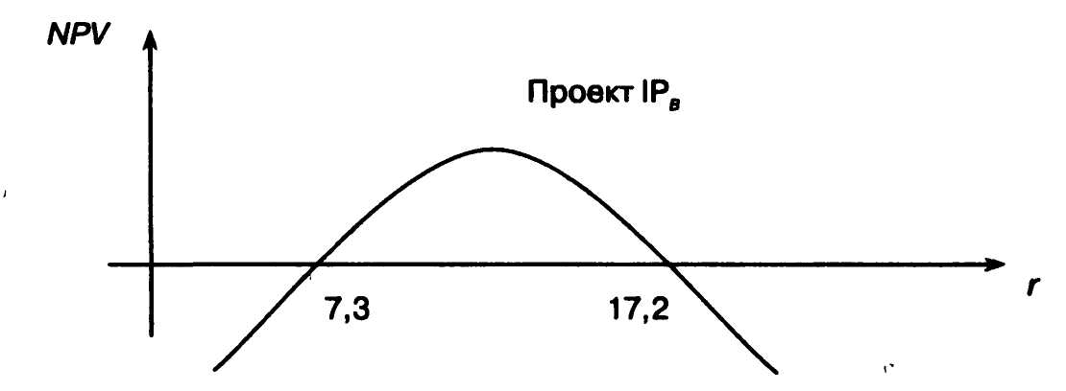
MIRR – всегда имеет единственное значение!
Пример 2
Проект | Величина инвестиций | Денежный поток по годам |  |  | Значение IRR,%
 |  | 1-й | 2-й | 3-й
IPb | -1590 | 3570 | -2000 | – | 7,30
 |  |  |  |  | 17,25

Slide 40
MIRR – Расчет для примера 2
Рассмотрим три случая, когда стоимость капитала равна соответствен - 10 5%, 10% и 20%.
1) Стоимость источника финансирования СС - 5%.Дисконтированная стоимость оттоков по абсолютной величине равна:
PV_{0F}= 1590 + 2000 / 1,05² = 3404,1 тыс. долл.
Наращенная стоимость притоков равна:
TV_{IF} = 3570 * 1,05 = 3748,5 тыс. долл. Отсюда:
(1 + MIRR)² = 3748,5 / 3404,1 = 1,1012, т.е. MIRR = 4,93%.
Поскольку значение MIRR меньше стоимости капитала, проект следует отвергнуть.
2) Стоимость источника финансирования СС = 10%.Рассчитываем новые значения наращенной и дисконтированной
стоимостей и по формуле находим: MIRR = 10,04%. Поскольку значение критерия превосходит значение стоимости капитала, проект следует принять.
3) Стоимость источника финансирования СС = 20%.
В этом случае MIRR = 19,9%. Поскольку его значение меньше значения стоимости капитала, проект следует отвергнуть.

Slide 41
4. Сравнительный анализ проектов различной продолжительности
Ситуация
Имеется два независимых проекта со следующими характеристиками (млн. руб.):
IP_{A}: -100; 120
IP_{B} : -50; 30; 40; 15.
Требуется ранжировать проекты по степени приоритетности, если стоимость капитала равна 10%.

Slide 42
4. Сравнительный анализ проектов различной продолжительности
Комментарий к ситуации
Значения NPV при и IRR для этих проектов соответственно равны
IP_{A}: NPV= 9,1 млн. руб., IRR = 20%;
IP_{B}: NPV= 21,6 млн. руб., IRR = 35,4%.
по всем параметрам проект IP_{B} более предпочтителен.
Однако бросается в глаза временная несопоставимость проектов: первый рассчитан на один год, второй – на три года.

Slide 43
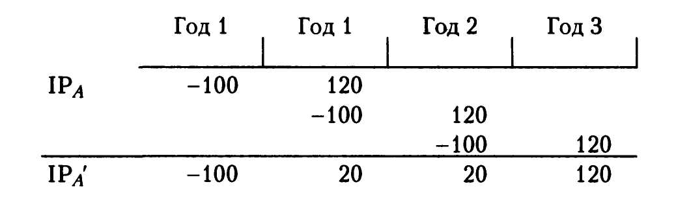
4. Сравнительный анализ проектов различной продолжительности
Модификация ситуации
Предположим, что проект IP_{A} может быть реализован последовательно несколько раз, т.е. как только заканчивается k-я реализация проекта, вводится в действие (k+1)-я реализация.
IP_{A}' : NPV = 24,9 млн. руб., IRR = 20%.
IP_{B}: NPV = 21,6 млн. руб., IRR = 35,4%.

Slide 44
4. Сравнительный анализ проектов различной продолжительности
методы, позволяющие элиминировать влияние временного фактора.
  метод бесконечного цепного повтора сравниваемых проектов.
  В основе метода – предположение о том, что каждый из сравниваемых проектов может быть реализован неограниченное число раз: иными словами, в конце последнего года очередной k-й реализации проекта делается инвестиция, позволяющая начать (k+1)-ю реализацию.

Slide 45
4. Сравнительный анализ проектов различной продолжительности
В этом случае получим ряд из величин NPV:
  для первой реализации проекта NPV находится в точке 0 и не требует дисконтирования;
  для второй реализации NPV находится в конце k-го базисного интервала, а потому его нужно дисконтировать с помощью множителя FM2(r, k);
  для третьей реализации NPV находится в конце 2k-го базисного интервала, а потому его нужно дисконтировать с помощью множителя FM2(r, 2k) и т. д.

Slide 46
5. Анализ инвестиционных проектов в условиях инфляции
Учет инфляции:
  Корректировка на темп инфляции будущих поступлений
  Корректировка на темп инфляции ставки дисконтирования
  Методика корректировки всех факторов, влияющих на денежные потоки сравниваемых проектов
    Объем выручки
    Переменные затраты (сырье и материалы)

Slide 47
  5.1. Корректировка на темп инфляции ставки дисконтирования
  Пример: Предприниматель готов сделать инвестицию исходя из 10% годовых. Это означает, что 1 млн. руб. в начале года и 1,1 млн. руб. в конце года имеют для предпринимателя одинаковую ценность. Если допустить, что имеет место инфляция в размере 5% в год, то для того чтобы сохранить покупательную стоимость полученного в конце года денежного поступления 1,1 млн. руб., необходимо откорректировать эту величину на индекс инфляции:
  1,1 * 1,05 = 1,155 млн. руб.
  Таким образом, чтобы обеспечить желаемый доход, предприниматель должен был использовать в расчетах не 10%-ный рост капитала, а другой показатель, отличающийся от исходного на величину индекса инфляции:
  1,10 * 1,05 = 1,155.

Slide 48
5.1. Корректировка на темп инфляции ставки дисконтирования
Основываясь на приведенном примере, можно написать общую формулу, связывающую реальную процентную ставку (r), применяемую в условиях инфляции номинальную ставку (р) и темп инфляции (i):
Последним слагаемым ввиду его малости в практических расчетах можно пренебречь. Тогда:
Данная формула выражает так называемый эффект Фишера

Slide 49
  5.2. Методика корректировки факторов, влияющих на денежные потоки инвестиционного проекта
Влияние инфляции на объем выручки по проекту
S объем продаж за месяц, руб.;
i_{g} ежемесячный темп прироста цен на товары, в долях;
n средний срок погашения дебиторской задолженности, в месяцах;
p цена единицы в каждом виде реализуемых товаров, в руб.;
q количество реализуемых товаров каждого вида, в штуках.

Slide 50
  5.2. Методика корректировки факторов, влияющих на денежные потоки инвестиционного проекта
Влияние инфляции на переменные затраты
С себестоимость произведенной продукции, руб.;
i_{r} ежемесячный темп прироста стоимости ресурсов, в долях;
P_{r} цена производственных запасов на единицу продукции, в руб.;
P_{g} цена реализации единицы готовой продукции, в руб.
m средний срок оплаты кредиторской задолженности, в месяцах.

Slide 51
6. Анализ инвестиционных проектов в условиях риска
Учет риска: Нужно выделить факторы, варьируя которыми можно снизить влияние риска на проект.
Ключевой критерий оценки проекта – NPV. В нем можно выделить 2 фактора:
  Ожидаемые поступления
  Ставка дисконтирования
Таким образом для снижения риска можно:
  более осторожно оценивать ожидаемые поступления,
  дисконтировать их по более высокой ставке.

Slide 52
6.1. Методика варьирования значениями элементов возвратного потока.
Смысл методики: постараться избежать неоправданно оптимистичной оценки ожидаемых поступлений.
Два варианта действий: менее и более формализованный
1 вариант: уменьшение ожидаемых поступлений на основе интуиции и элементарной осторожности
  При этом выделают три ситуации:
    Оптимистичная
    Пессимистичная
    Наиболее вероятная
  Для каждой ситуации:
    строят свои распределения ожидаемых поступлений
    значения NPV
  Далее рассчитывается размах вариаций NPV (разница между максимальным и минимальным значениями) который показывает степень рисковости проекта.

Slide 53
6.1. Методика варьирования значениями элементов возвратного потока.
2 вариант: построение безрискового эквивалентного денежного потока.
  Разработка совокупности понижающих коэффициентов (например, для первого года – 1,0; для второго – 0,95; для третьего – 0,88; и т. д.)
  Расчет эквивалентного денежного потока посредством умножения коэффициентов на соответствующий элемент возвратного потока
  Расчет NPV на основе эквивалентного денежного потока
  Для данного варианта характерен высокий уровень субъективизма.

Slide 54
6.2. Методика корректировки ставки дисконтирования.
Смысл методики: также как и в случае инфляции, ставку дисконтирования корректируют на определенную величину – рисковую надбавку ( i_{r} )

Slide 55
6.3. Выводы по учету риска
возможно совмещение обоих подходов при оценке инвестиционных проектов, однако, что гораздо более ощутимый результат для оценки NPV дает варьирование значениями элементов возвратного потока.

Slide 56
7. Формирование и оптимизация бюджета капиталовложений
Предпосылка: в рыночной экономике инвестиционные возможности больше, чем инвестиционные ресурсы (объем капиталовложений ограничен сверху)
Вывод: в портфель войдут только наиболее эффективные инвестиционные проекты (с точки зрения наращения ценности фирмы)
Два подхода к формированию бюджета капвложений:
  Критерий IRR
  Критерий NPV

Slide 57
7.1. Формирование бюджета капиталовложений на основании критерия IRR
Все проекты ранжируются по убыванию IRR
Проводится последовательный просмотр: очередной проект IRR которого выше WACC отбирается для реализации.
Включение проекта часто требует привлечения дополнительного заемного капитала (ЗК).
Увеличение доли ЗК приводит к росту финансового риска фирмы.
Рост финансового риска приводит к тому, что каждый последующий заем растет в цене.
Рост цены новых займов приводит к росту WACC
Таким образом мы имеем дело с двумя разнонаправленными тенденциями: по мере увеличения инвестиционного портфеля IRR↓, а WACC↑
Отбор проектов для реализации происходит до тех пор, пока IRR очередного проекта не окажется меньше WACC

Slide 58
7.1. Формирование бюджета капиталовложений на основании критерия IRR
Графический подход: Два графика
  График инвестиционных возможностей (investment opportunity schedule, IOS)
  представляет собой графическое изображение анализируемых инвестиционных проектов, расположенных в порядке снижения внутренней ставки доходности (IRR).
  График предельной стоимости капитала (marginal cost of capital schedule, MCC)
  представляет собой графическое изображение средневзвешенной стоимости капитала (WACC) как функции объема привлекаемых финансовых ресурсов.

Slide 59
7.1. Формирование бюджета капиталовложений на основании критерия IRR
Пример:
Проект | Объем требуемых инвестиций, тыс. долл. | Значение IRR, %
IP₁ | 20 | 48
IP₂ | 60 | 26
IPз | 40 | 20
IP₄ | 100 | 34
IP₅ | 50 | 22
IP₆ | 70 | 13

Slide 60
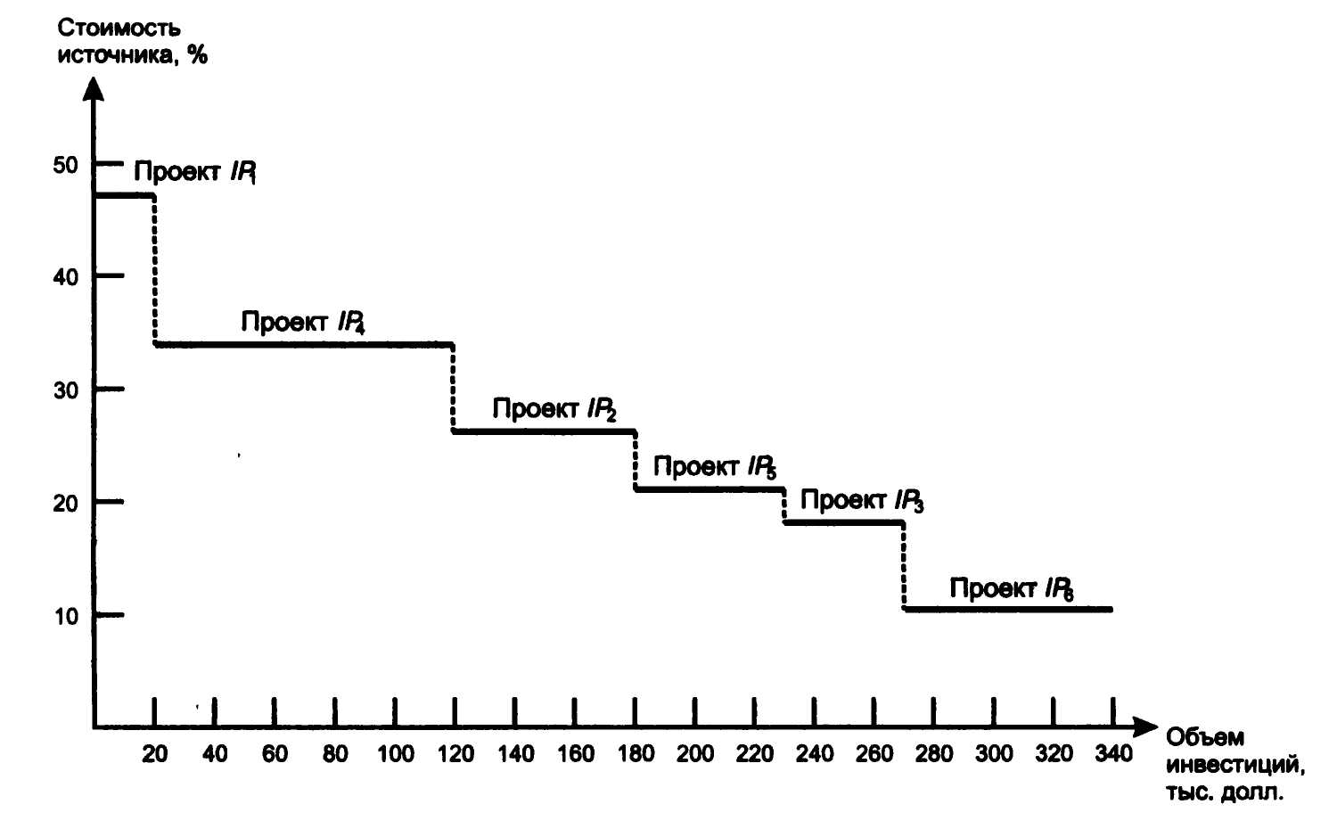
7.1. Формирование бюджета капиталовложений на основании критерия IRR
График инвестиционных возможностей (IOS)

Slide 61
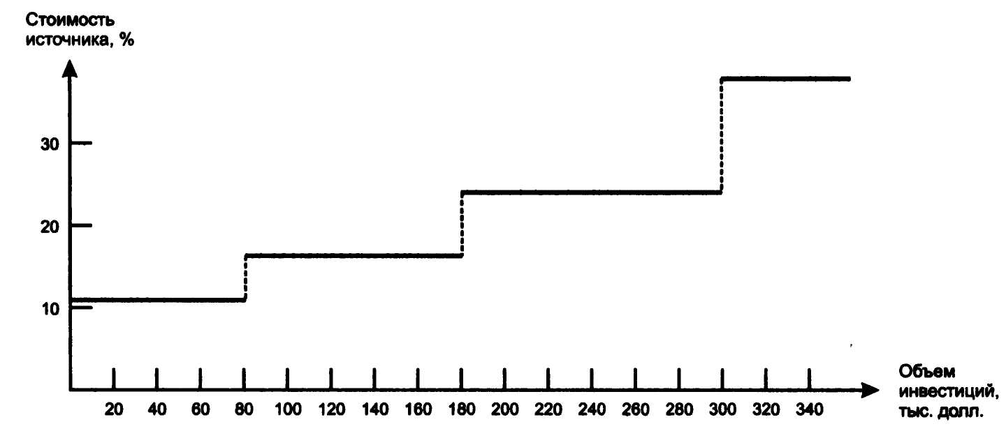
7.1. Формирование бюджета капиталовложений на основании критерия IRR
График предельной стоимости капитала (MCC)

Slide 62
Формирование бюджета капвложений

Slide 63
7.2. Формирование бюджета капитальных вложений на основании критерия NPV
Суть методики:
  устанавливается значение ставки дисконтирования, общее для всех проектов либо индивидуализированное по проектам в зависимости от источников финансирования;
  все независимые проекты включаются в портфель;
  из альтернативных проектов выбирается проект с максимальным NPV;
  если есть ограничения на объем капиталовложений, то одним из подходов является, во-первых, упорядочение проектов по убыванию значения PI и, во-вторых, включение в портфель проектов, начиная с проекта, имеющего максимальное значение РI, до тех пор пока не исчерпаны доступные по цене источники финансирования. Если имеются ограничения ресурсного и (или) временного характера, методика усложняется.

